Slide 1
2nd 프로젝트 개요 발표
3조

Slide 2
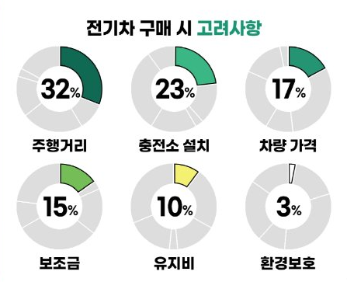
프로젝트 명:
서울시 전기차 충전 수요와 유동인구를 고려한 급속 충전기 입지 분석
배경 :
친환경 자동차는 화석연료 자동차의 한계를 극복하고 대기오염과 기후변화를 대처하는 확실한 수단
우리나라 순수전기자동차 보급률은 작년 말 기준 1.53%
충전 인프라 부족
1일 평균 주행거리가 매년 줄어 들고 있음(35km정도)
도시 내의 전기차 충전소의 효율적인 입지 선정 필요

Slide 3
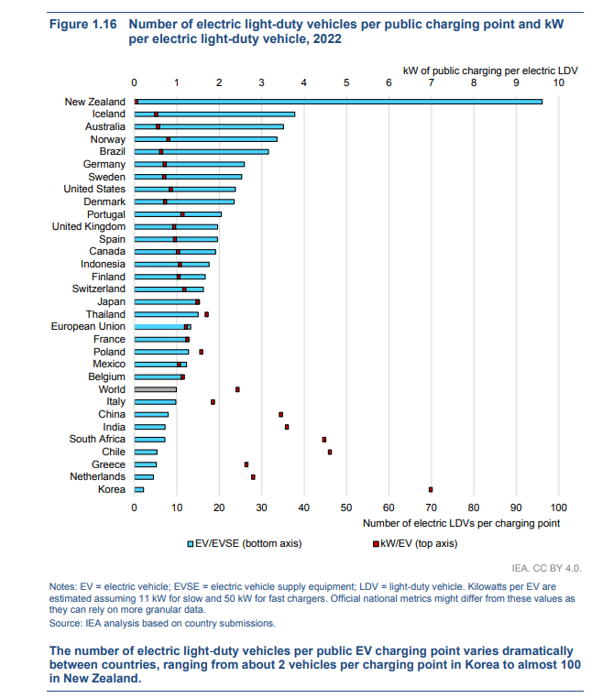
배경 (계속):
충전소 한 개당 전기차 수/전기차 한 대당 KW(2022)

Slide 4
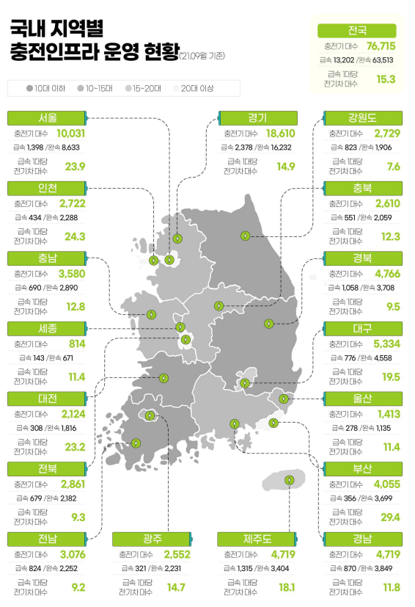
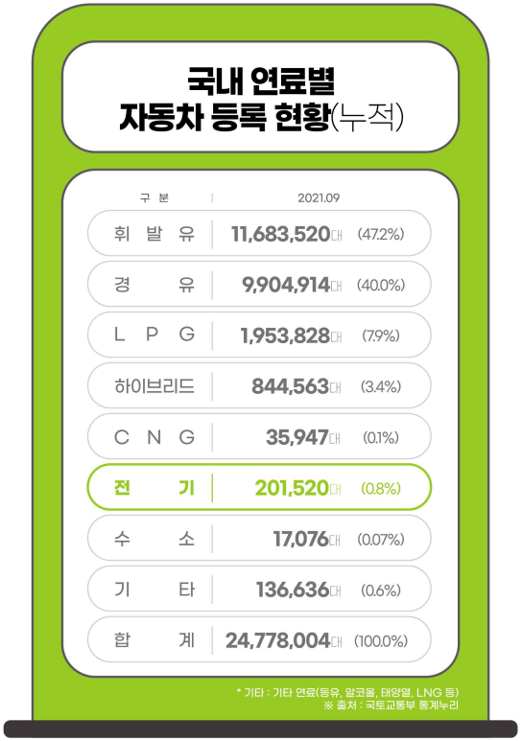
배경 (계속):
15.3
23.9
‘21. 09월 기준
29.4

Slide 5
분석 내용:
서울시의 자동차 등록 수 , 전기차 등록 수, 충전소 수, 거주인구, 유동인구, 주변 인프라, 충전소 이용률, 제일 가까운 충전소까지의 거리 등을 기초 데이터로 사용
서울시 전기차 충전소의 사용 현황 분석
25개 구별로 500m 격자로 나누어 가장 효율적인 충전소 후보지 제시
일정 및 역할:
기대 효과:
날짜 | 항목 | 담당
6. 2(금) | 문제정의 | 같이
6. 9(금) | 데이터 수집/정제 | 같이
6. 19(월) | 분석 | 같이
6. 21(수) | Ppt 작업 | 동준
6. 22(목) | 발표준비 | 동규
가장 가까운 충전소까지의 거리 단축
충전 수요 차량의 분산 유도
충전 대기시간을 효율적으로 단축하여 전기차량 운전자의 driving life의 질 향상

Slide 6
감 사 합 니 다.

